Slide 1
Vatrogasna tehnika
Dio
Predavač : Nikola Mišain

Slide 2
6. Vatrogasna vozila
Vatrogasno vozilo je specijalno vozilo, najčešće crvene boje, opremljeno svjetlosnom i zvučnom signalizacijom, koje služi za brz i siguran dolazak vatrogasaca na mjesto intervencije. Opremljeno je posebnom opremom koja omogućuje učinkovito i sigurno uklanjanje neposredne opasnosti.
vozila su u vatrogastvu podijeljena u sljedeće skupine:
  vatrogasna vozila za gašenje požara
  vozila za spašavanje s visina
  tehnička vozila
  sanitetska vatrogasna vozila
  vozila s opremom za zaštitu od opasnih tvari
  zapovjedna vozila
  vozila za prijevoz vatrogasaca
  opskrbna vozila
  specijalna vozila

Slide 3
Navalno vatrogasno vozilo
Namijenjeno je prijevozu osnovne vatrogasne jedinice na mjesto intervencije
Osim mogućnosti prijevoza vatrogasnog odjeljenja navalno vozilo posjeduje i određenu vatrogasnu tehniku, opremu i sredstva za gašenje svih vrsta požara kako bi odjeljenje moglo taktički djelovati

Slide 4
Autocisterna
Autocisterna je vatrogasno vozilo namijenjeno opskrbi vodom na mjestu intervencije
Autocisterna može u vatrogasnim intervencijama također i potpuno samostalno taktički nastupati
Opremljena je s manje vatrogasne tehnike i opreme nego navalno vozilo, ali ima veći spremnik vode

Slide 5
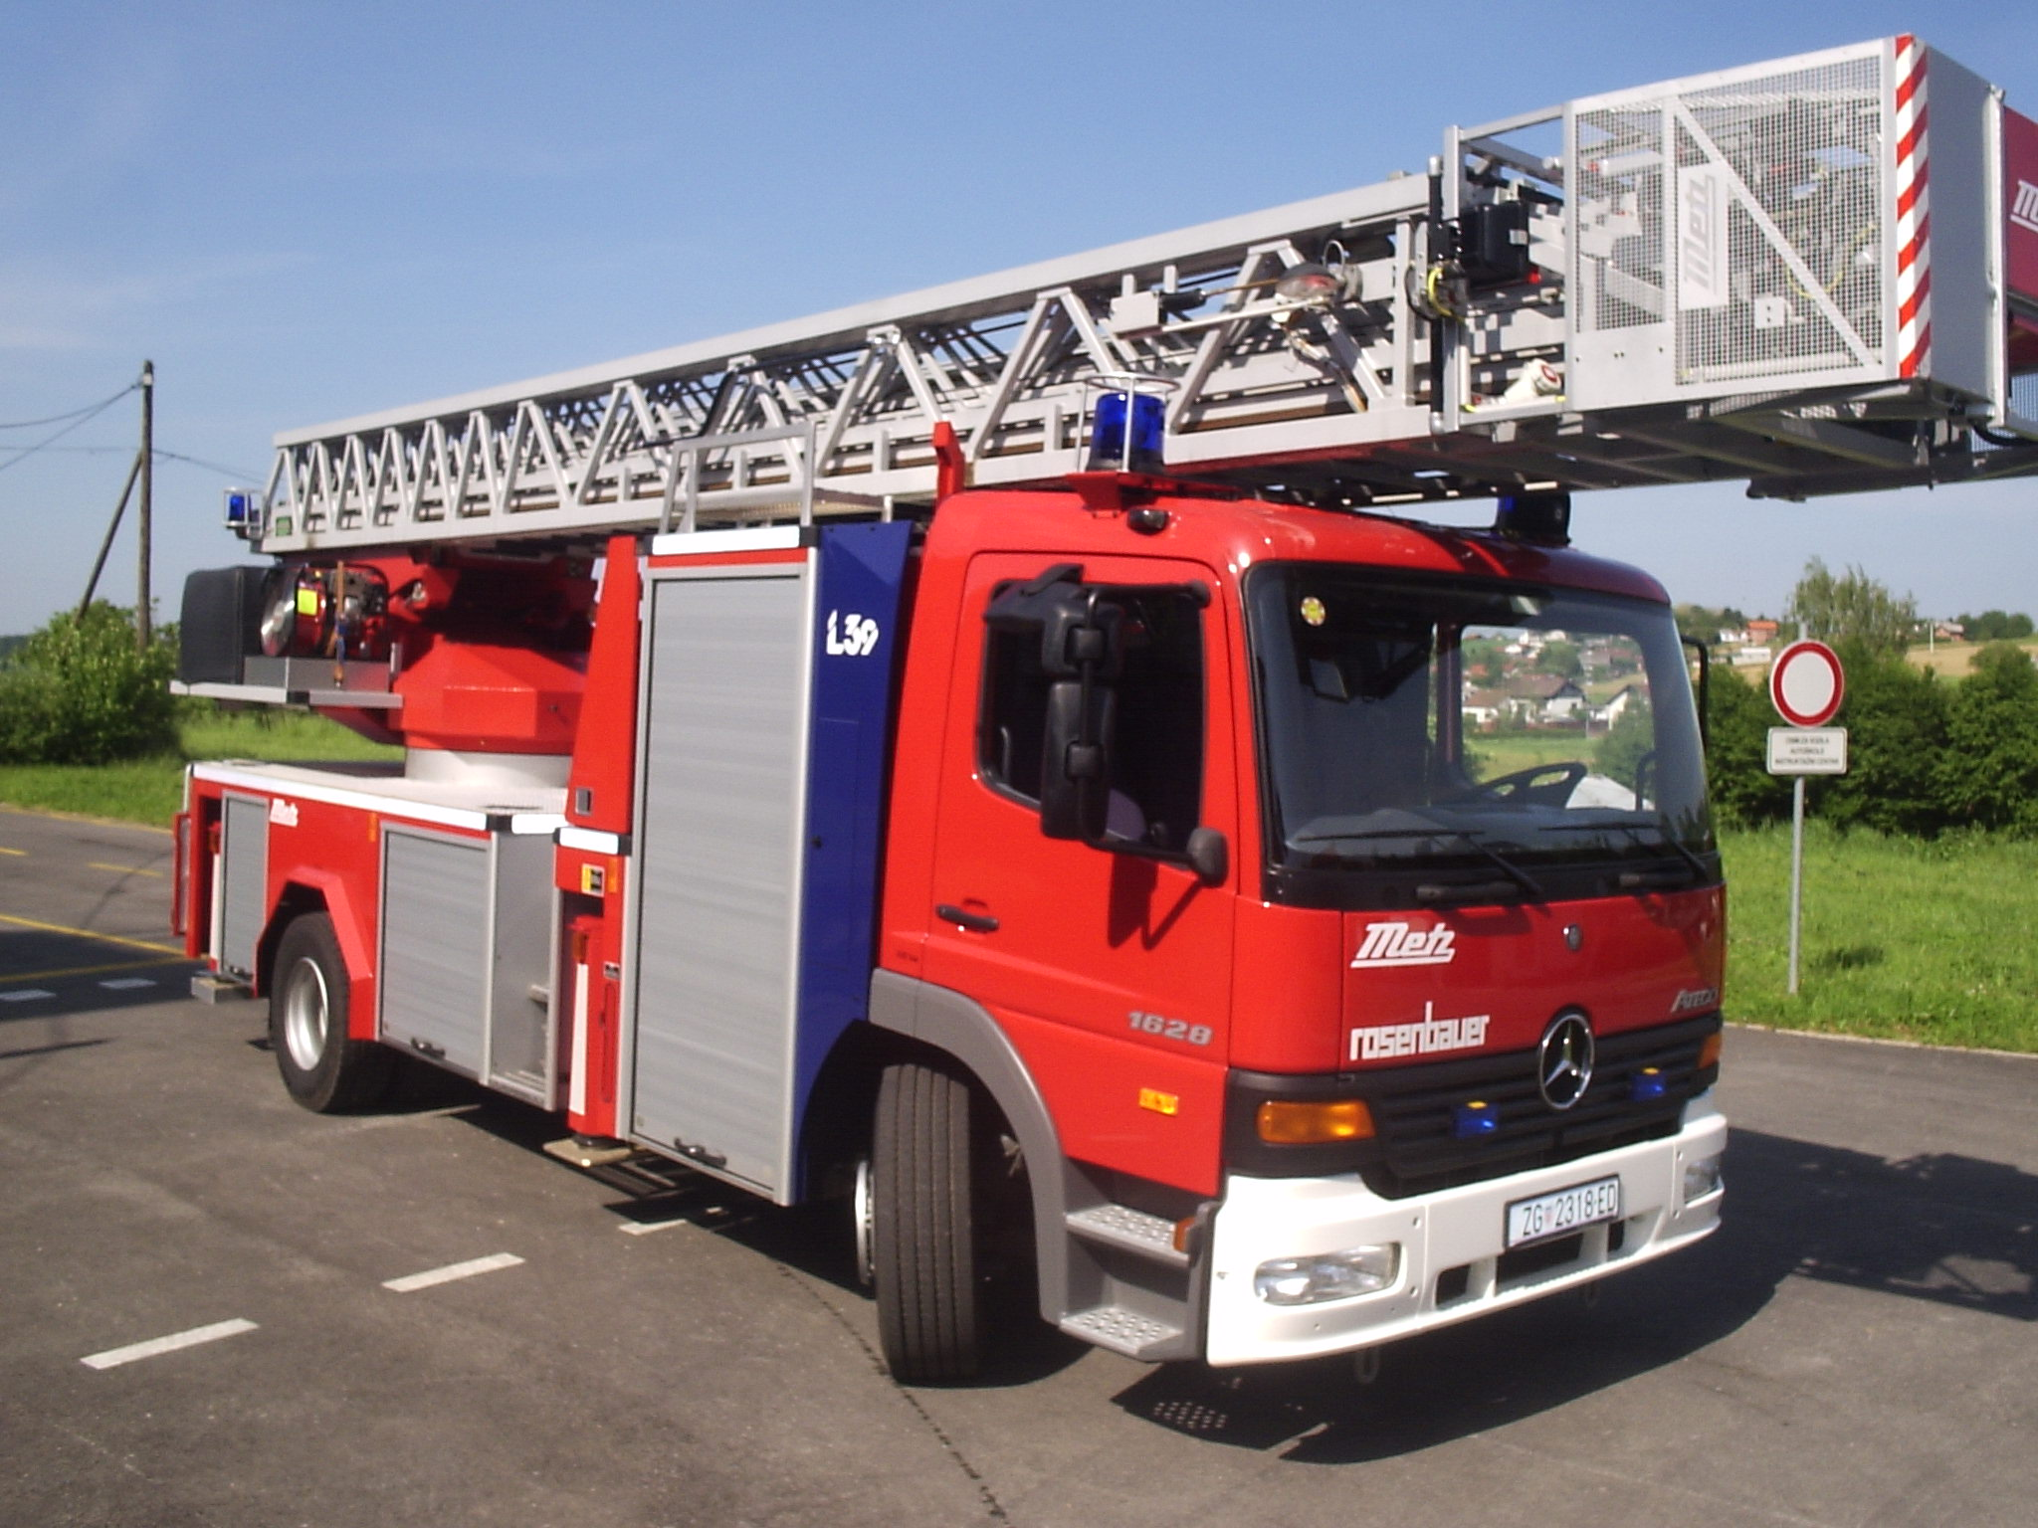
Autoljestva
Vatrogasna ljestva je vatrogasno vozilo za spašavanje s visina.
Osnovna namjena ljestava je spašavanje ljudi, gašenje požara i vršenje dodatnih tehničkih usluga.
Ona je simbol vatrogasaca diljem svijeta i naj prepoznatljivi dio ukupne vatrogasne opreme.

Slide 6
Tehničko vozilo
Tehničko vozilo je vatrogasno vozilo s pogonom na sva četiri kotača, koje služi za tehničke intervencije.
Tehničko vozilo ima vatrogasno-tehničku opremu ugrađen generator, opremu za osvjetljenje radnog prostora, dizalice, vitla i ostalu opremu za spašavanje, opremu za pretakanje i sakupljanje opasnih tvari, aparate za detekciju i analizu opasnih tvari, hidrauličku opremu za spašavanje te razne mehaničke alate.

Slide 7
7. Vatrogasne pumpe
vatrogasne pumpe su mehanički upravljani strojevi za protjecanje tekučina koji se koriste u vatrogasne svrhe
one su posebno konstruirane za uporabu u vatrogasnim postrojbama te su stoga prikladne za ugradnju na vatrogasna vozila ili kao motorne pumpe

Slide 8
Centrifugalne vatrogasne pumpe
Mogu biti izvedene kao pumpe ugrađene na vozilo ili motorne pumpe.
Pumpa ugrađena na vozilo je pumpa koja je trajno ugrađena na vatrogasno vozilo i kao njen pogon koristi se pogonski motor tog vozila.
Motorne pumpe su pumpe izvedene s vlastitim pogonskim motorom. Takve pumpe mogu biti
  prijenosne
  pumpe montirane na postolje
  vučno – prijevozne

Slide 9
Klipne pumpe
Osim centrifugalnih pumpi u vatrogastvu se koriste i klipne pumpe
Karakteristično za te pumpe je da su konstruirane kao visokotlačne pumpe radnog tlaka od cca. 50 do 250 bara protoka cca. 20 do 200 l/min
Pumpe mogu biti pokretane pogonskim motorom vozila ili su izvedene na vatrogasnim vozilima kao motorne pumpe to jest s vlastitim pogonskim motorom.

Slide 10
Podjela centrifugalnih vatrogasnih pumpi prema radnom tlaku
Prema novoj hrvatskoj normi centrifugalne vatrogasne pumpe prema radnom tlaku mogu biti:
  pumpe normalnog tlaka - radni tlak do 20 bara
  pumpe visokog radnog tlaka - radni tlak do 54,5 bara
S obzirom da se još uvijek u upotrebi nalaze vatrogasne pumpe normirane starijom normom, važno je napomenuti i njihove normirane veličine:
  niskotlačne pumpe - radni tlak do 3 bara
  srednjotlačne pumpe - radni tlak od 3 do 10 bara
  visokotlačne pumpe - radni tlak iznad 10 bara.

Slide 11
Podjela i označavanje centrifugalne vatrogasne pumpe
Prema novoj hrvatskoj normi centrifugalne vatrogasne pumpe označavaju se:
  Opisom
  brojem navedene norme
  podjelom prema izlaznom tlaku
Primjer označavanja: CVPN 10-2000
  CVPN - Centrifugalna vatrogasna pumpa nazivne visine dobavljanja
  10 – nazivna visina dobavljanja - tlak: 10 bara
  2000 – nazivni radni protok pri nazivnoj visini dobavljanja: 2000 l/min.

Slide 12
Prema starijoj normi srednjotlačne pumpe koje su najčešće bile ugrađivane u vatrogasna vozila, ili izvedene kao prijenosne pumpe, prema nazivnoj radnoj točki normirale su se na sljedeći način
Primjer označavanja: CVP 16/8
  CVP – Centrifugalna vatrogasna pumpa
  16 – nazivni radni protok pri nazivnoj visini dobavljanja: 16 x 100 l/min
  8 - nazivna visina dobavljanja - tlak: 8 bara.

Slide 13
8. Opskrba vodom
Vodoopskrbni sustav je sustav koji nam služi za opskrbu vodom.
Dijelovi takvog sustava su:
  vodocrpilište
  vodocrpne stanice
  uređaji za pripremu i obradu vode
  vodovodi, hidrantske mreže i drugi cjevovodi.

Slide 14
Vodocrpilište
Kao vodocrpilišta mogu poslužiti površinski vodeni tokovi poput rijeka, prirodne površinske akumulacije (npr. jezera) zatim podzemni izvori kao što su bunari te razne umjetne akumulacije poput otvorenih bazena i nadzemnih ili podzemnih bazena

Slide 15
Vodocrpne stanice
S obzirom na njihovu namjenu, način rada te način napajanja potrošača vodocrpne stanice mogu biti:
  vodocrpne stanice za opskrbu stanovništva i industrijskih pogona pitkom, sanitarnom i industrijskom vodom
  zatim vodocrpne stanice za opskrbu gradskih vodovoda i vodovoda proizvodnih pogona koji istovremeno služe za opskrbu uređaja za gašenje požara
  te vodocrpne stanice koje služe isključivo za opskrbu vodom za zaštitu i gašenje požara, a nazivamo ih vatrogasne pumpaonice.

Slide 16
Uređaji za pripremu i obradu vode
Namjena im je da vodu koja se dobavlja iz prirodnih izvora svojim filtriranjem i pročišćavanjem pripreme i obrade za potrebe potrošača

Slide 17
Vodovodi, hidrantske mreže i drugi cjevovodi
Pomoću njih se voda transportira od izvora do krajnjeg korisnika ili potrošača.
Cjevovodi mogu biti razgranati ili prstenasti. Mreža cjevovoda sastoji se od glavnog ili magistralnog voda te cijevnih grana.
Hidrantska mreža za gašenje požara je skup cjevovoda, uređaja i opreme kojima se voda od sigurnog izvora dovodi do štićenih prostora i građevina.
Hidrantske mreže mogu biti unutarnje i vanjske te suhe i mokre.

Slide 18
Unutarnje i vanjske hidrantske mreže
Unutarnja hidrantska mreža za gašenje požara je hidrantska mreža izvedena u objektu koji se štiti, a završava bubnjem s namotanim cijevima stalnog presjeka i mlaznicom ili vatrogasnom cijevi sa spojnicama i mlaznicom
Vanjska hidrantska mreža za gašenje požara je hidrantska mreža izvedena izvan građevine koja se štiti, a završava nadzemnim ili podzemnim hidrantom

Slide 19
Suha i mokra hidrantska mreža
Suha hidrantska mreža je hidrantska mreža koja je suha do daljinski upravljanog zapornog ventila od kojeg je stalno ispunjena vodom pod tlakom.
Mokra hidrantska mreža je hidrantska mreža koja je stalno ispunjena vodom pod tlakom do zapornog ventila na svakom hidrantu.

Slide 20
9. Vatrogasni aparati za početno gašenje požara
Vatrogasni aparat je naprava koja sadrži sredstvo za gašenje koje se pod tlakom izbacuje iz spremnika ili boce aparata
Vatrogasni aparati se s obzirom na ukupnu masu u napunjenom stanju dijele na prijenosne (ručne) i prijevozne, prijevozni aparati opremljeni su ručkom i kotačima za ručni prijevoz
Prema vrsti sredstva za gašenje dijele se na sljedeće vrste:
  aparati za gašenje prahom (S, P)
  aparati za gašenje ugljičnim dioksidom (CO2)
  aparati za gašenje halonom (HL) ili zamjenskim sredstvima za halon
  aparati za gašenje vodom (V)
  aparati za gašenje zračnom pjenom (Pz)
  aparati za gašenje vodom i zračnom pjenom (VP)

Slide 21
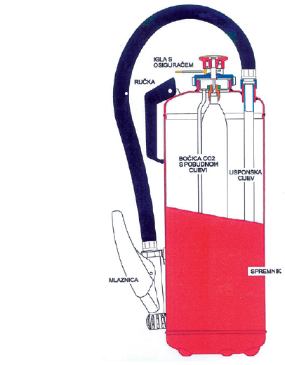
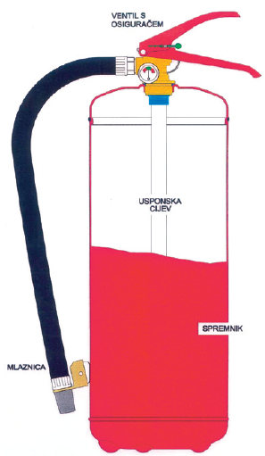
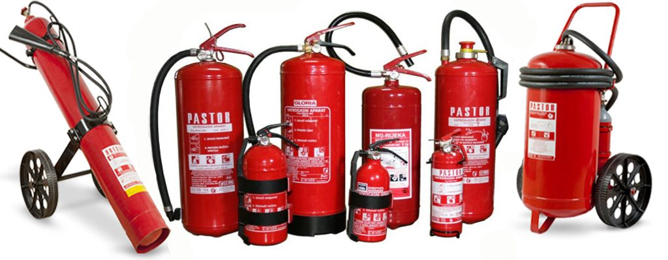
Aparati za početno gašenje požara prahom
Prah gasi razrede požara A,B,C te uporabom specijalnog praha i razred požara D.
Mogu gasiti i požare uređaja pod naponom električne struje.
Aparati se izrađuju u dvije osnovne izvedbe:
  aparate s pogonskim plinom (CO2) smještenim u posebnoj bočici
  Aparate s pogonskim plinom (N2) unutar spremnika aparata.
Veličine aparata za početno gašenje požara prahom su:
  pogonski plin (CO2): oznake (S) 1, 2, 3, 6, 9, 12,50 i 100 kg
  stalni tlak tj. pogonski plin (N2): oznake (P) 1, 2, 3,4, 6, 9, 12, 50 kg.

Slide 22
Aparati za početno gašenje požara ugljičnim dioksidom
Ugljični dioksid se u čeličnoj boci nalazi većim dijelom u tekućem stanju
Ugljični dioksid gasi razrede požara B i C
Mogu gasiti i požare uređaja pod naponom električne struje
Ručni aparati izrađuju se u veličinama 2, 3, 5 kg, a prijevozni u veličinama 10,30 i 60 kg.

Slide 23
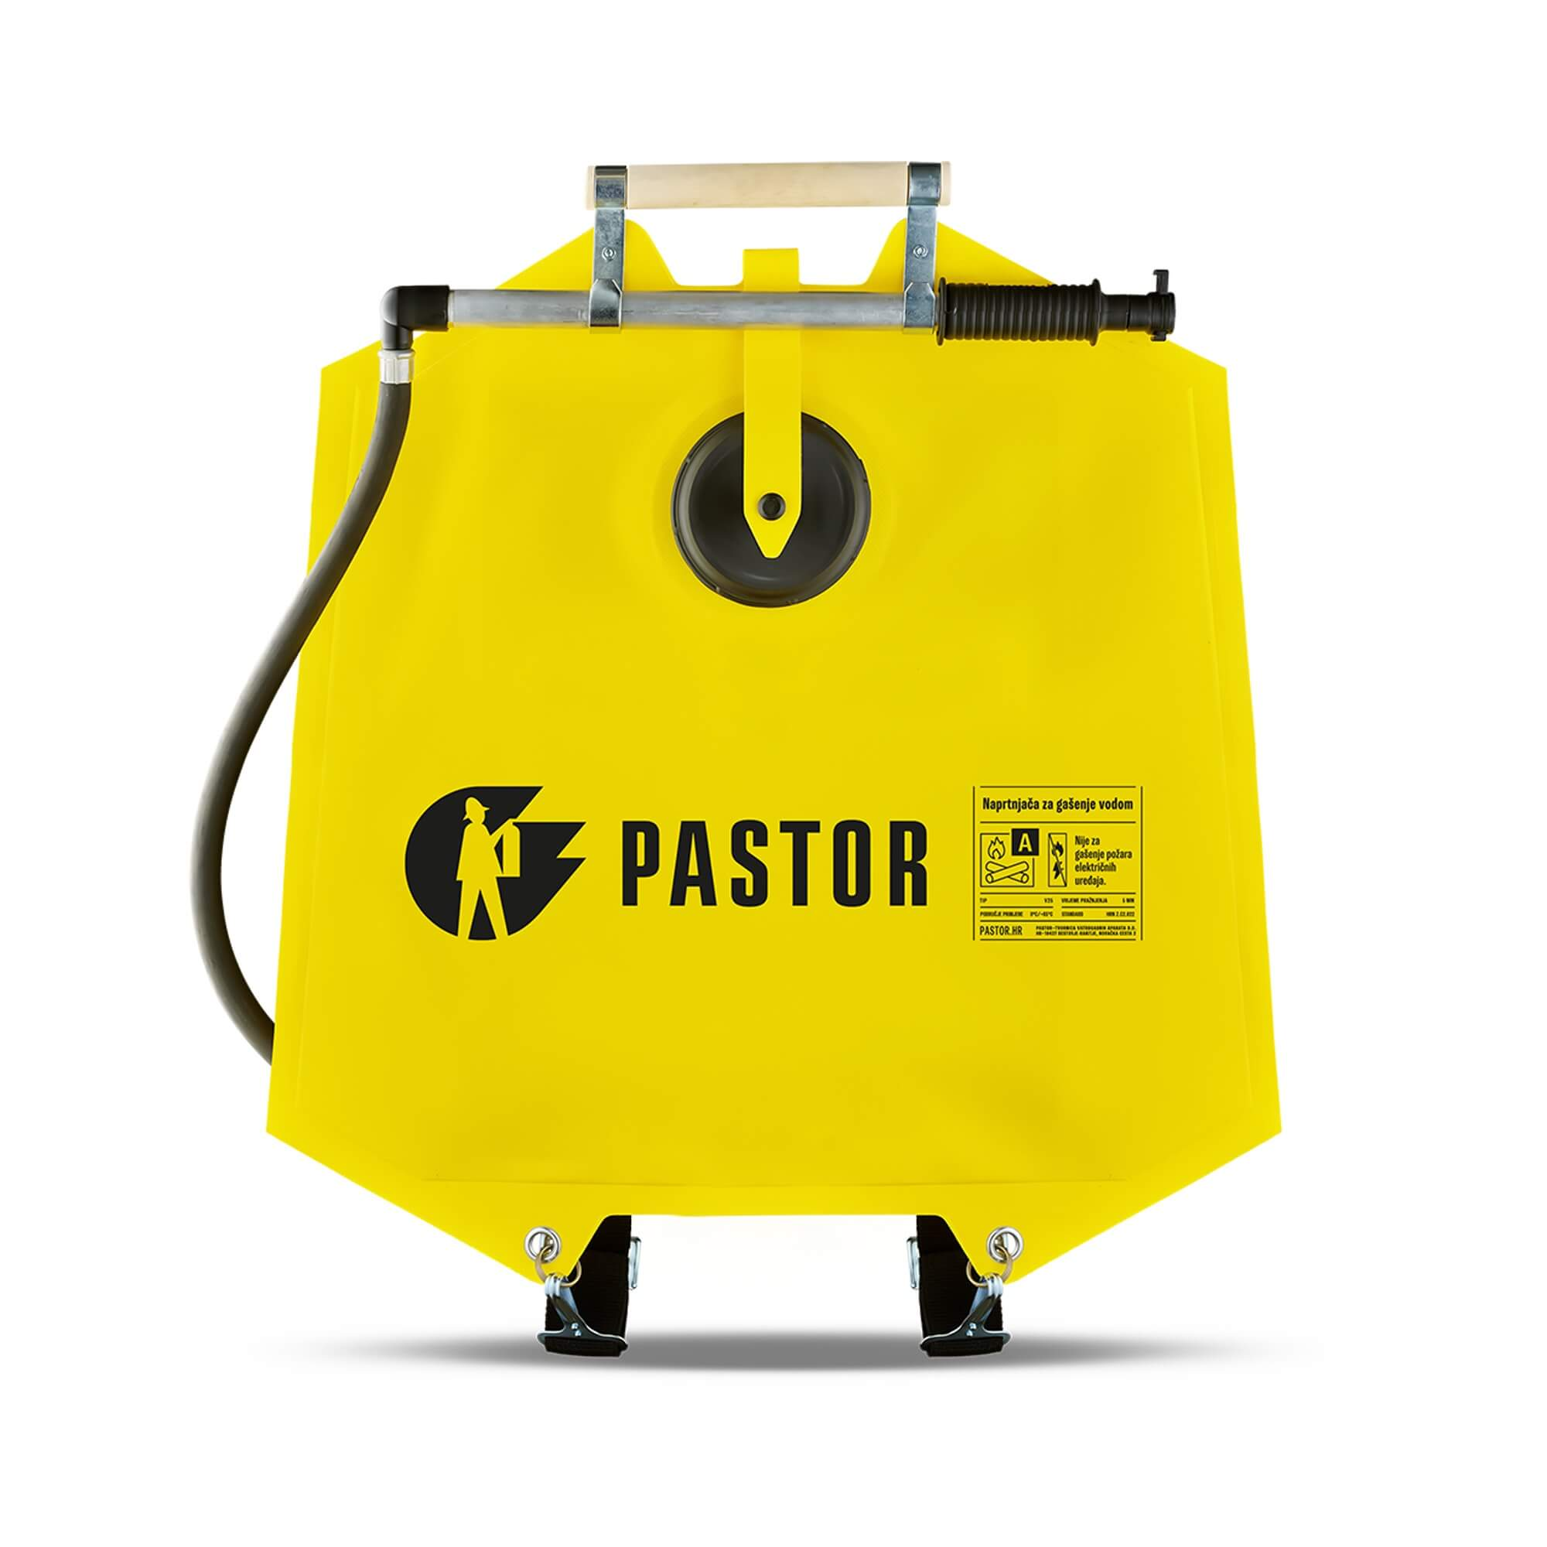
Aparati za početno gašenje požara vodom
V-25 (‘naprtnjača’)
Aparat koristi vodu (25 l) kao sredstvo za gašenje pa se stoga koristi za gašenje požara razreda A
Aparat se sastoji od:
  ručke za nošenje
  PVC spremnika s poklopcem i naramenicama
  gumene cijevi
  ručna dvoradna klipna pumpa s mlaznicom koja ima mogućnost podešavanja punog ili raspršenog mlaza

Slide 24
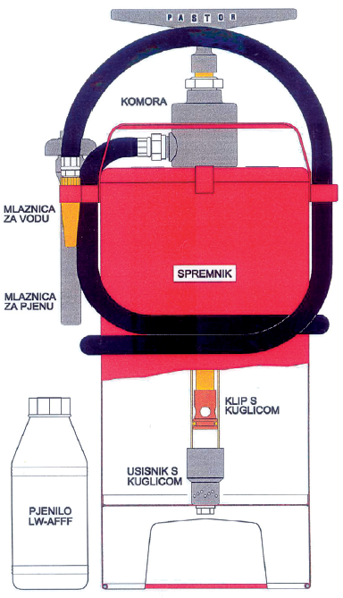
Aparati za početno gašenje požara vodom i pjenom
VP-15 (‘brentača’)
U aparat se može staviti 15 litara vode ili otopine vode i pjenila
Služi za gašenje požara razreda A ili B
Ovisno o sredstvu za gašenje koje je u spremniku aparata na spojnu cijev priključujemo mlaznicu za vodu ili pjenu.

Slide 25
10. Komunikacijski sustavi u vatrogastvu
Radiokomunikacija je sistem u kome se razmjena informacije ostvaruje korištenjem elektromagnetskih valova, tzv. Radiovalova
Svrha radio komunikacije u vatrogastvu je da ujedini sve elemente organizacije zajedno
Postoje dva osnovna načina rada kod uspostavljanja radioveze:
  simpleksni način rada
  semidupleksni način rada
Radio uređaji se dijele na :
  stacionarne sustave
  sustave ugrađene u vozila
  prijenosne

Slide 26
Simpleksni
Kod simpleksnog načina rada oba sugovornika za uspostavljanje radio veze koriste istu frekvenciju i za prijem i za odašiljanje
Domašaj kod simpleksne veze ovisi o položaju sugovornika i konfiguraciji terena na kojem se nalaze. Veza može u teoriji imati domet do 13 km, ali u praksi je to manje moguće
U vatrogastvu su za simpleksne radio veze rezervirani kanali 6,7, 8 i 9

Slide 27
Semidupleksni
S obzirom na ograničenu upotrebu simpleksnog načina rada uvodi se semidupleksni način rada postavljanjem repetitora
Semidupleksni način rada je oblik komunikacije pri kojem se koriste dvije različite frekvencije. Jedna služi za prijem a druga za odašiljanje, a veza se uspostavlja preko repetitora.
Repetitori se obično postavljaju na najvišu zemljopisnu točku nekog područja

Slide 28
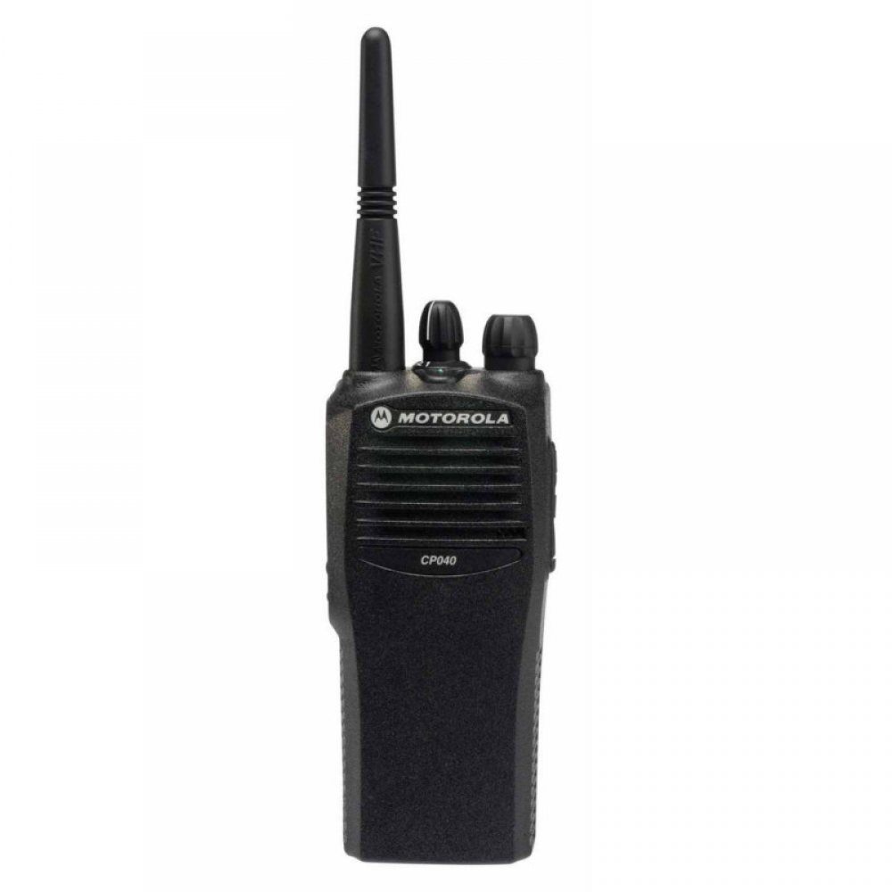
Prijenosni ili ručni radiouređaj
Ručni radio uređaj se izrađuje u malim gabaritima i s vlastitim napajanjem
Koriste se isključivo za komunikacije na intervenciji i za lokalne komunikacije

Slide 29
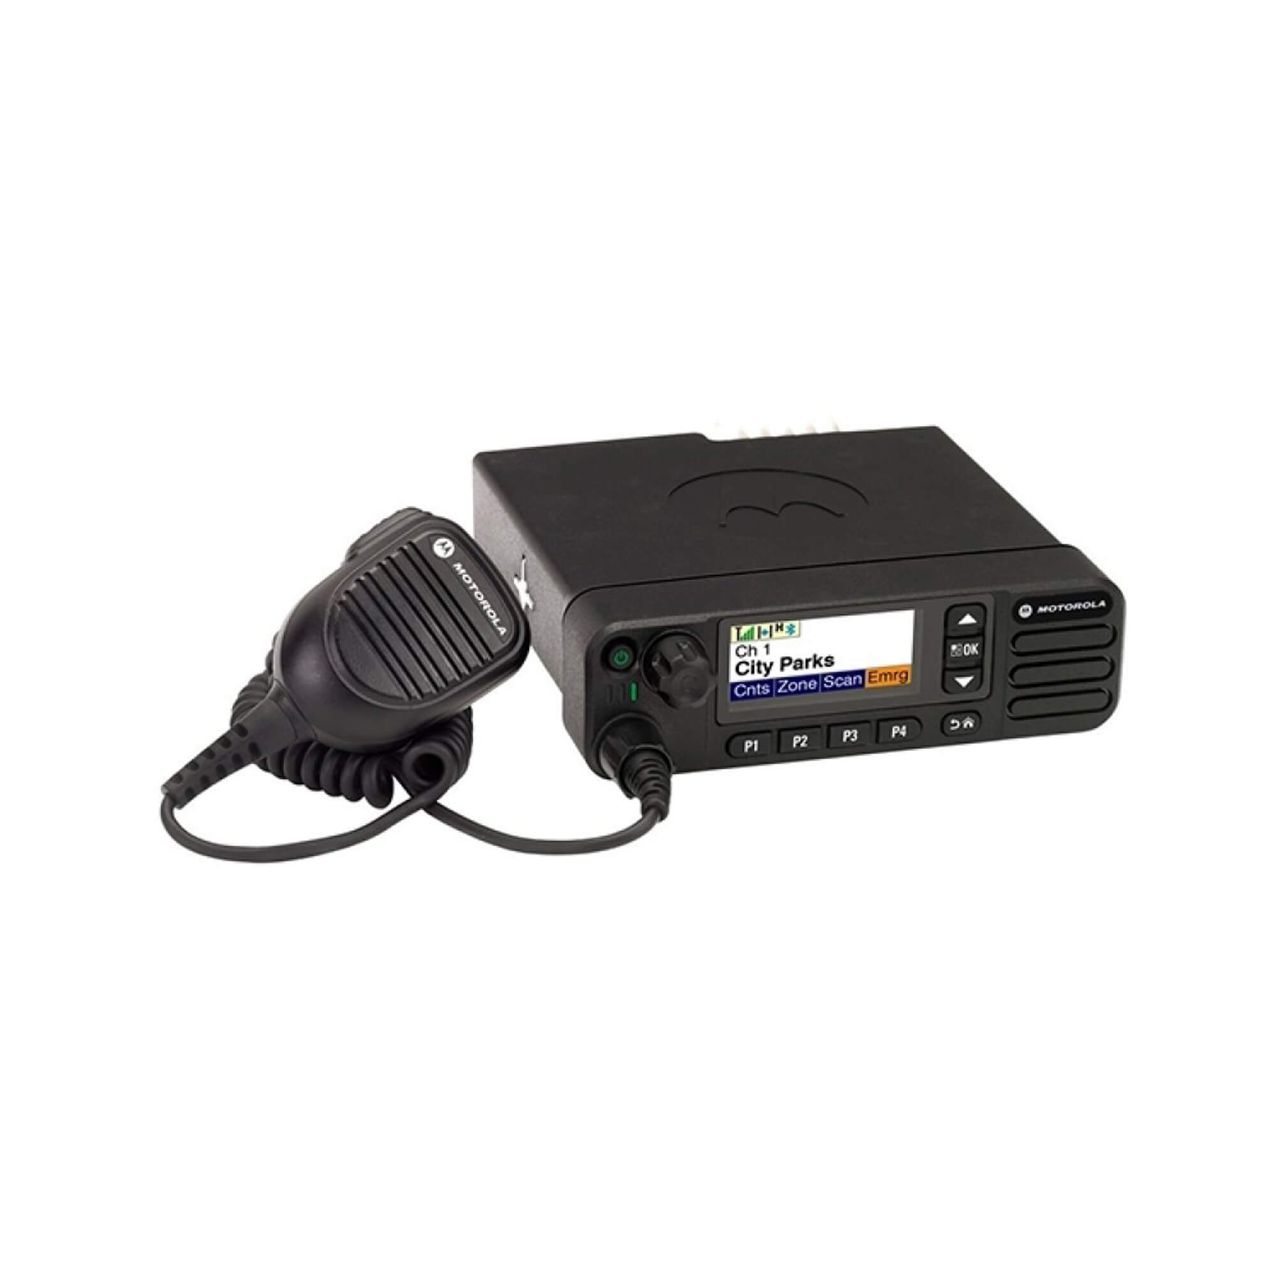
Mobilni radiouređaji
Mobilni radio uređaji ugrađeni su u vozila i napajaju se direktno ili preko pretvarača iz elektroinstalacije vozila
Antena je smještena na najvišoj točki vozila
Mikrofon i zvučnik su najčešće ujedinjeni u jednu cjelinu, koja je spojena s radiouređajem
Postoji još i vanjski zvučnik – najčešće se nalazi kod pumpe vozila

Slide 30
Stacionirani uređaji
Stacionirani radiouređaji imaju iste karakteristike kao i mobilni radiouređaji s razlikom što imaju mogućnost napajanja iz električne mreže te rezervnog napajanja iz akumulatora.
Antene se postavljaju na najviše točke objekta.

Slide 31
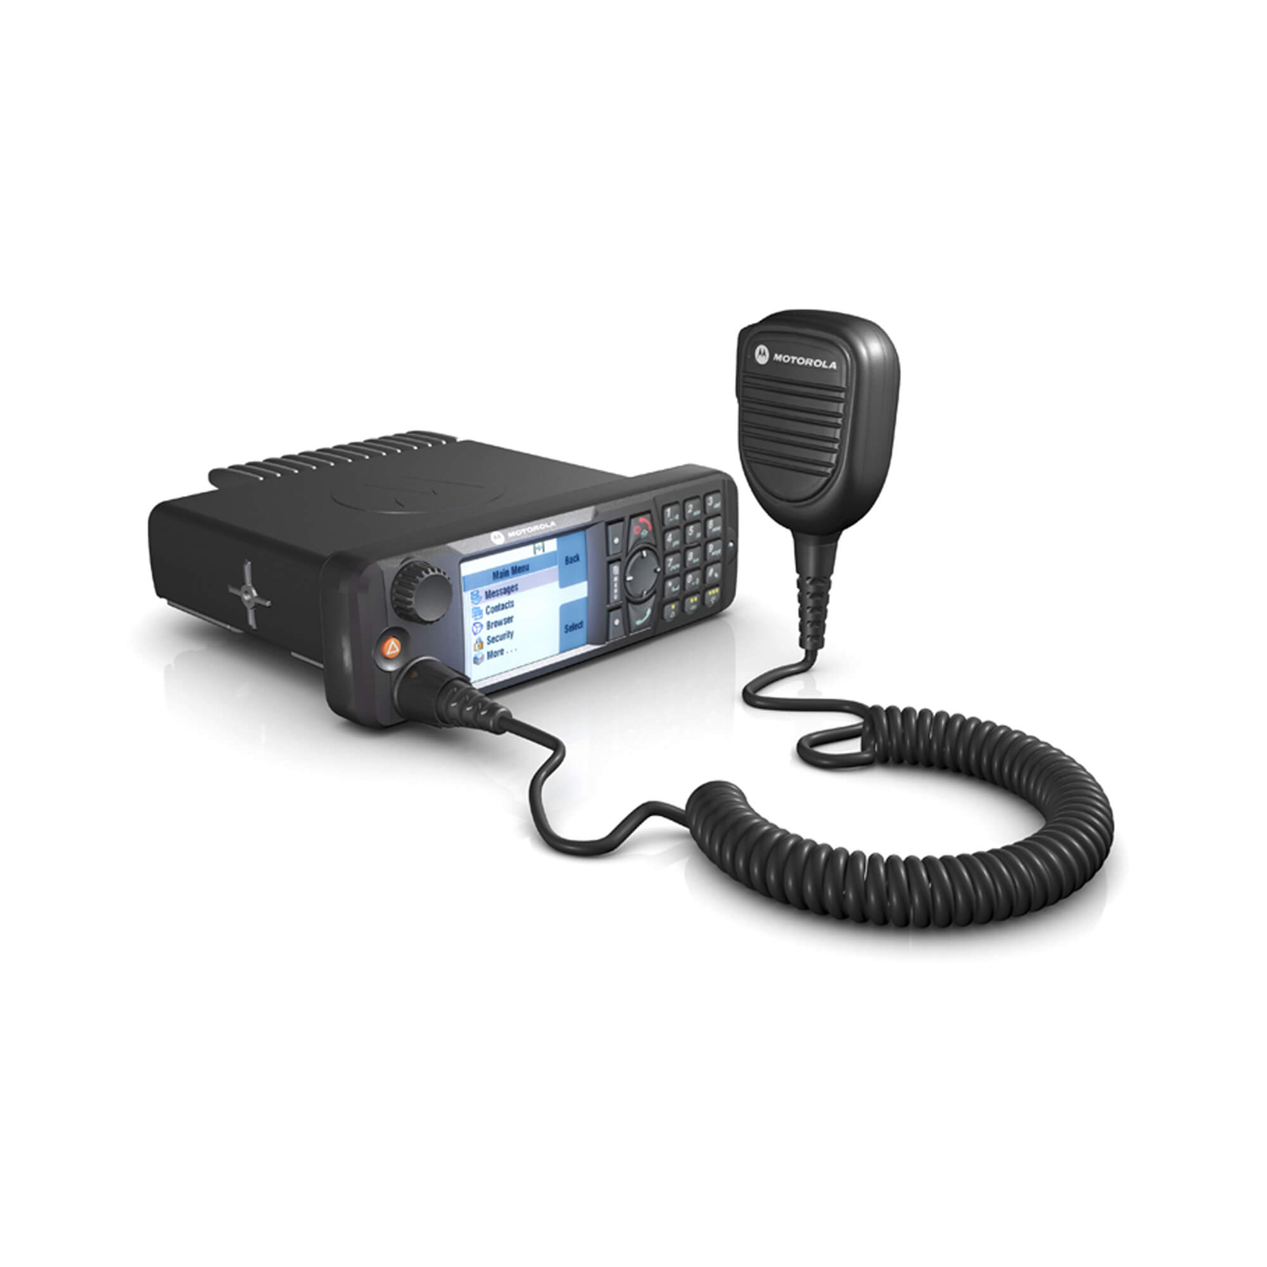
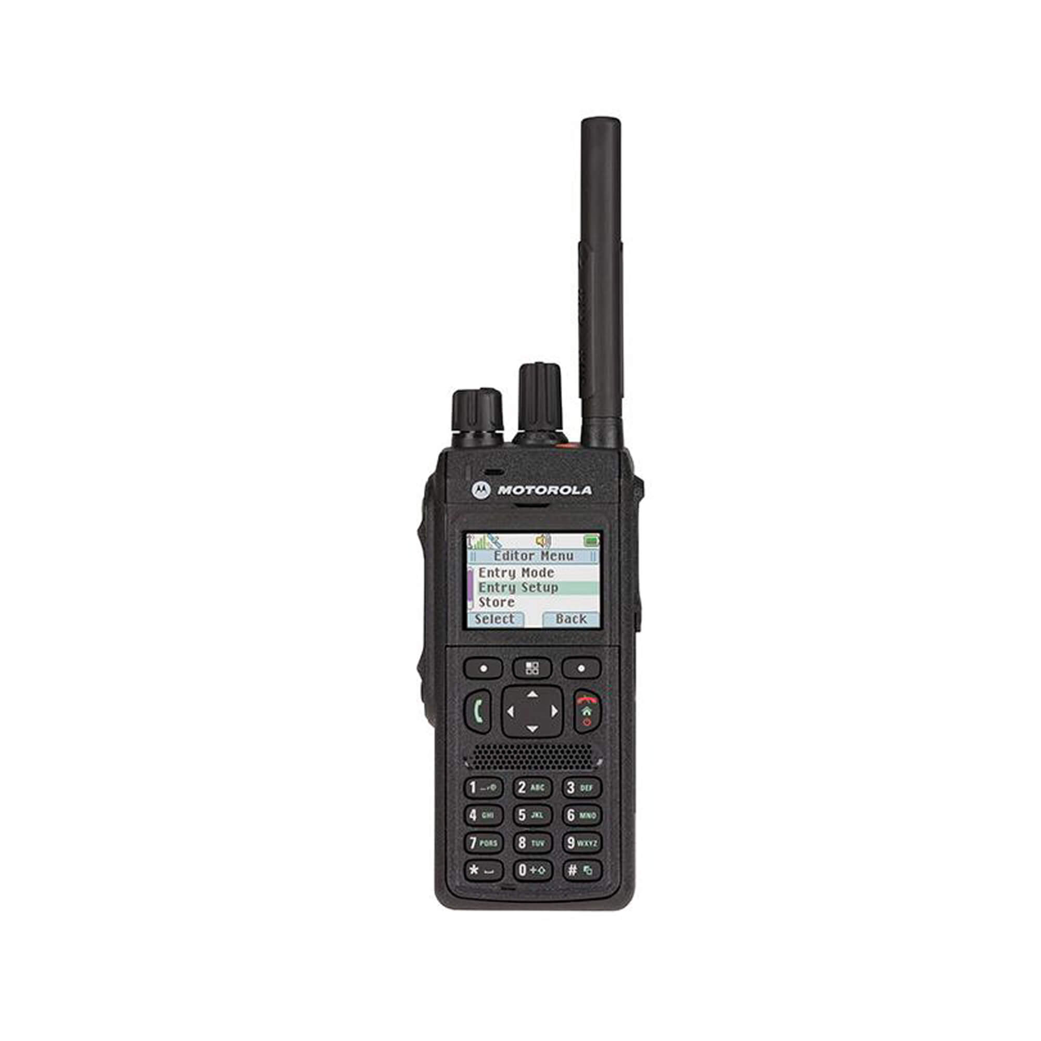
TETRA
TETRA - digitalni radijski sustav
Sustav je vrlo pouzdan te predstavlja komunikacijsko rješenje za korisnike koji zahtijevaju sigurnu komunikaciju uz brzi prijenos informacija
Sustav 11 2 u većini zemalja Europe koristi TETRA sustav
To je profesionalni mobilni radio i walkie - talkie standard (sustav), koji upotrebljavaju službe poput policije, vatrogasaca i hitne medicinske službe.

Slide 32
Pitanja
Kako djelimo zaštitnu vatrogasnu opremu?
  Na osobnu i skupnu zaštitnu opremu
Koje vrste tlačnih cijevi poznajemo?
  -plosnate, polukrute i visokotlačne
Koja su osnovni oblici mlazova vode?
  - puni, raspršeni i vodena magla
Za što nam služe IA?
  -za zaštitu dišnih organa u zagađenoj atmosferi ili di nema dovoljno kisika za disanje
koje vrste prijenosnih vatrogasnih ljesti imamo?
  - prislanjače, rastegače, sastavljače, kukače, univerzalne ljestve i mornarske ljestve

Slide 33
Nabroji bar tri vatrogasna vozila.
  - vatrogasna vozila za gašenje požara, vozila za spašavanje s visina, tehnička vozila, sanitetska vatrogasna vozila, vozila s opremom za zaštitu od opasnih tvari, zapovjedna vozila, vozila za prijevoz vatrogasaca, opskrbna vozila, specijalna vozila
Koja je uloga vatrogasnih pumpi?
  - Dobava vode ili nekog drugog sredstva za gašenje od izvora do požara
Koje su vrste hidrantskih mreža?
  -suha i mokra, vanjska i unutarnja
nabroji barem tri vrste aparata za početno gašenje požara
  - aparati za gašenje prahom (S, P), aparati za gašenje ugljičnim dioksidom (CO2), aparati za gašenje halonom (HL) ili zamjenskim sredstvima za halon, aparati za gašenje vodom (V), aparati za gašenje zračnom pjenom (Pz), aparati za gašenje vodom i zračnom pjenom (VP)
Kako dijelimo radio uređaje?
  - Prijenosne ili ručne, mobilne i stacionarne

Slide 34
Hvala na pozornosti!

